Slide 1

Региональный оператор по координации деятельности поэтапного внедрения на территории Псковской области Всероссийского
физкультурно-спортивного комплекса «Готов к труду и обороне» (ГТО)
О ходе реализации
Всероссийского физкультурно-спортивного комплекса
«Готов к труду и обороне» (ГТО)
в ПСКОВСКОЙ ОБЛАСТИ
2023
ГБУ ПО «Центр спортивной подготовки» www.csppskov.ru Е-mail: gto@csppskov.ru

Slide 2
Постановление Правительства РФ от 17 января 2023 г. № 33
«О внесении изменения в Положение о Всероссийском физкультурно-спортивном комплексе «Готов к труду и обороне» :
Вступило в силу 23 марта 2023 года
Пункт 7 Положения о Всероссийском физкультурно-спортивном комплексе «Готов к труду и обороне» (ГТО), утвержденного постановлением Правительства Российской Федерации от 11 июня 2014 г. №540 «Об утверждении Положения о Всероссийском физкультурно-спортивном комплексе «Готов к труду и обороне» (Собрание законодательства Российской Федерации, 2014, № 25, ст. 3309), изложить в следующей редакции:
Р.3,П.7. Структура Всероссийского физкультурно-спортивного комплекса состоит из 18 ступеней и включает следующие возрастные группы:
Региональный оператор по координации деятельности поэтапного внедрения на территории Псковской области Всероссийского
физкультурно-спортивного комплекса «Готов к труду и обороне» (ГТО)
ГБУ ПО «Центр спортивной подготовки» www.csppskov.ru Е-mail: gto@csppskov.ru

Slide 3
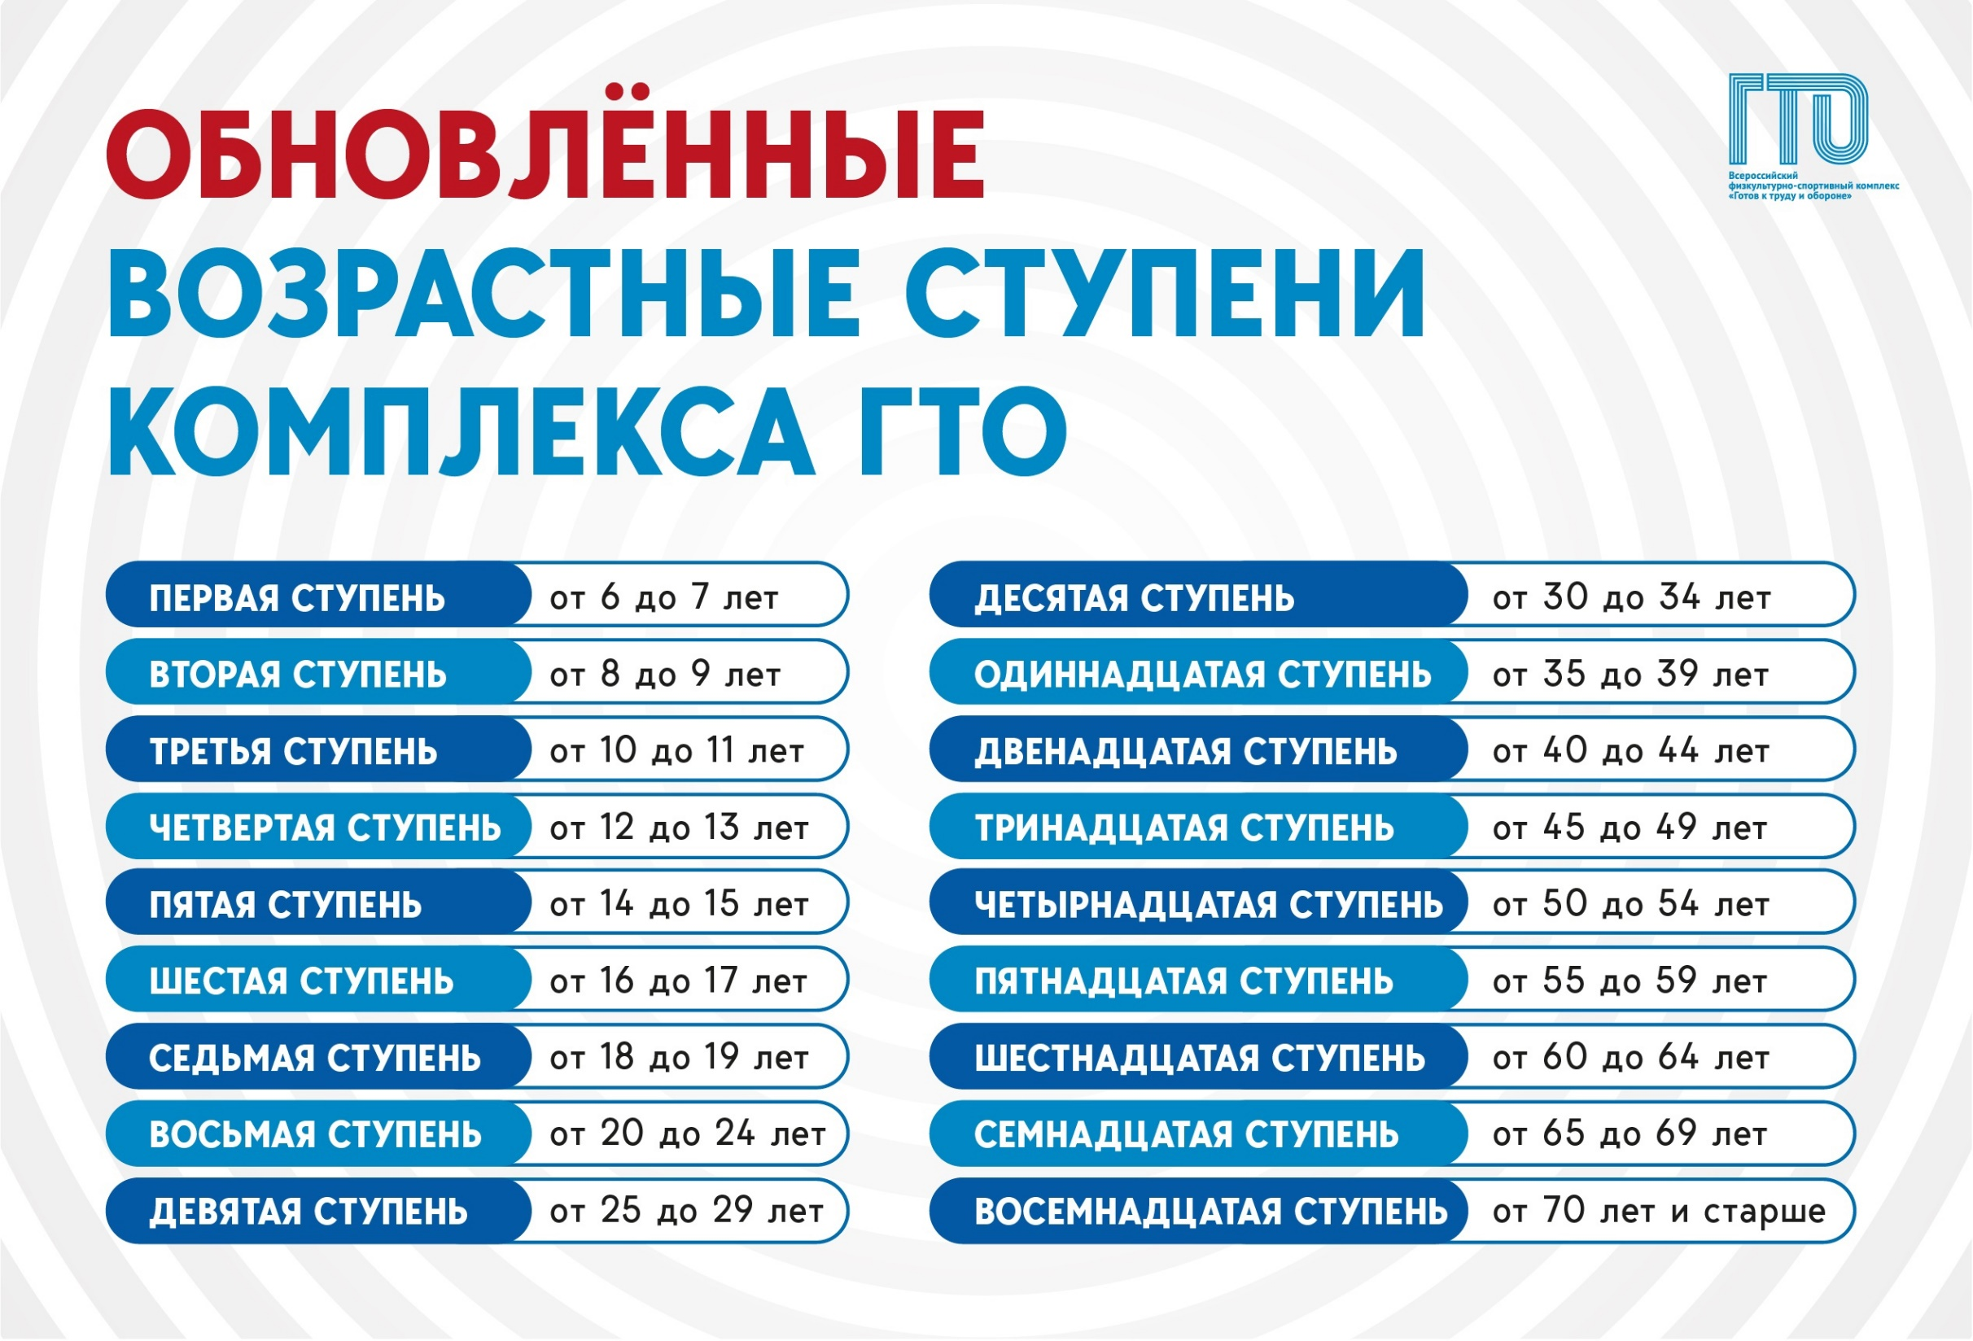
е
Региональный оператор по координации деятельности поэтапного внедрения на территории Псковской области Всероссийского
физкультурно-спортивного комплекса «Готов к труду и обороне» (ГТО)
ГБУ ПО «Центр спортивной подготовки» www.csppskov.ru Е-mail: gto@csppskov.ru

Slide 4

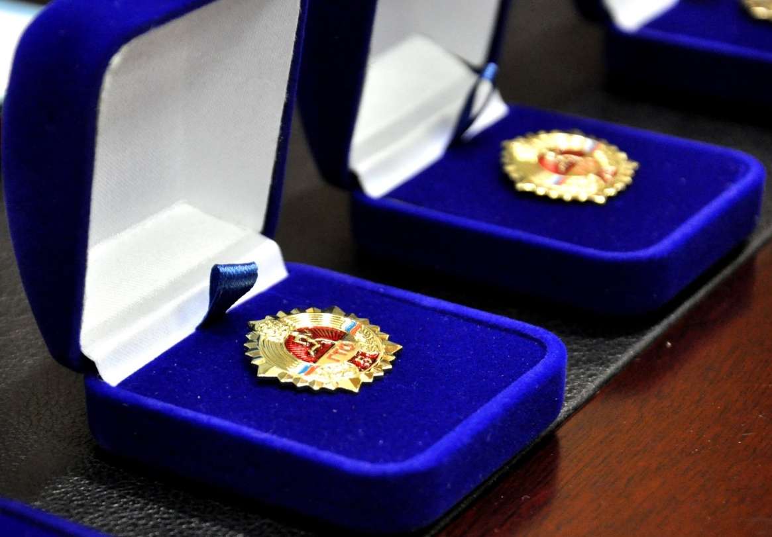
Заголовок
Награждение знаками отличия ВФСК ГТО
в Псковской области
2023 г. 2430 знака
2022 г. 4922 знака
1533 золотых знака
1479 золотых знаков
558 серебряных знаков
1934 серебряных знаков
339 бронзовых знаков
1509 бронзовых знаков
4

Slide 5
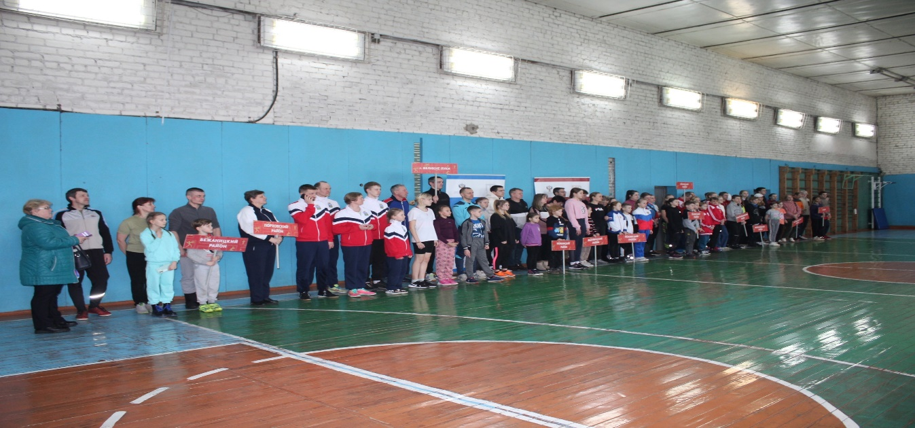

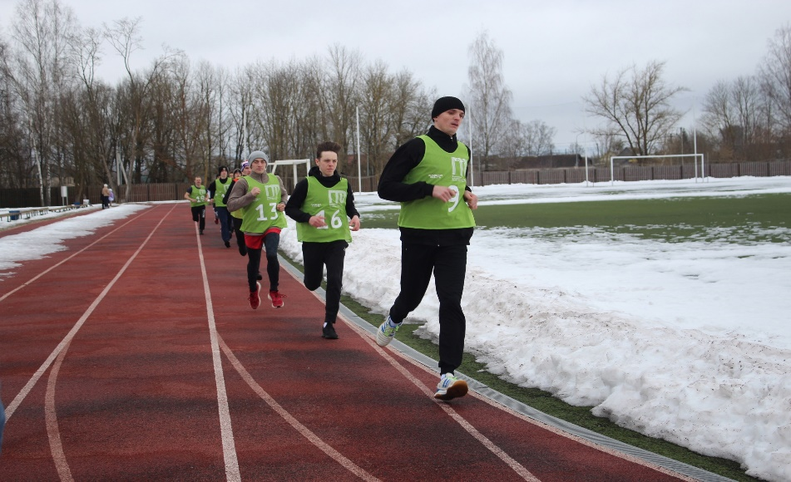
Региональные
фестивали ГТО
Областной зимний Фестиваль ВФСК ГТО
среди всех категорий населения
I этап – муниципальный
26 муниципалитетов – 868 человек
II этап – межмуниципальный
22 муниципалитета – 100 человек
Не участвовали: Дновский,
Красногородский, Островский,
Пыталовский районы
№ п/п | Команда | Сумма очков | Место
1 | Порховский район | 1648 | 1
2 | г. Великие Луки | 1545 | 2
3 | Псковский район | 1496 | 3
4 | Бежаницкий район | 1435 | 4
5 | Печорский район | 1432 | 5
ФИНАЛ
г. Порхов,
21 марта 2023 года
12 команд,
60 участников
5

Slide 6

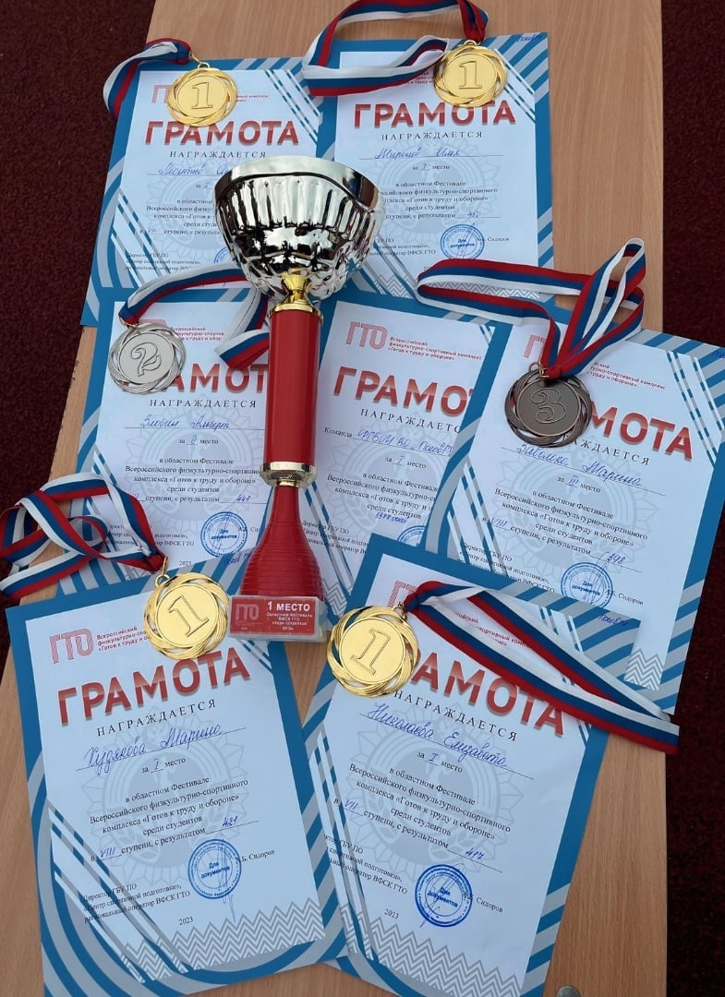
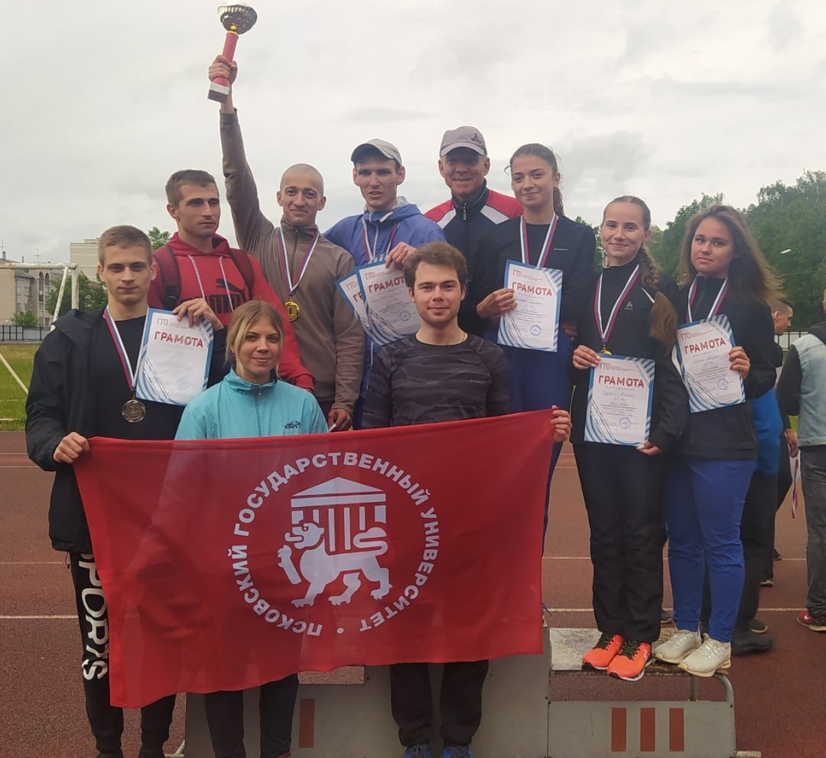
Региональные
фестивали ГТО
Областной фестиваль ВФСК ГТО
среди студентов
г. Великие Луки, 30 мая 2023 года
Участвовало 55 человек
Место | Команда | Очки
ВУЗы
1 | ПсковГУ | 3377
2 | ВЛГАФК | 3220
3 | ВГСХА | 2485
4 | ВФ ПГУПС | 1474
УСПО
1 | Псковский агротехнический колледж | 2983
2 | ВФ ПГУПС (СПО) | 2449
3 | ВГСХА (СПО) | 2290
6

Slide 7

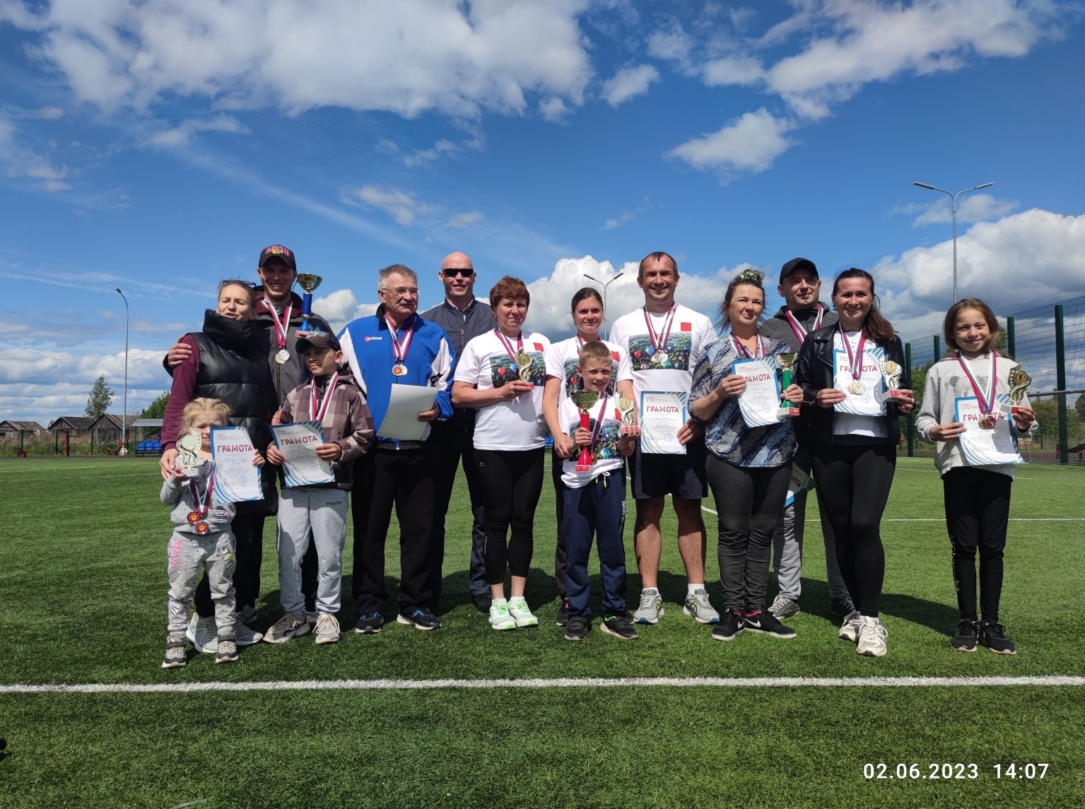
Региональные
фестивали ГТО
Областной фестиваль ВФСК ГТО
среди семейных команд
д. Писковичи, Псковский р-н, 2 июня 2023 г.
В фестивале участвовали 3 семьи из
3 муниципалитетов:
г. Великие Луки
Печорский район
Псковский район
№ п/п | Семья | Сумма очков | Место
1 | Игнатенковы (г. Великие Луки) | 1054 | 1
2 | Сидорчук-Утко (Псковский р-н) | 1044 | 2
3 | Лапины (Печоры) | 904 | 3
7

Slide 8

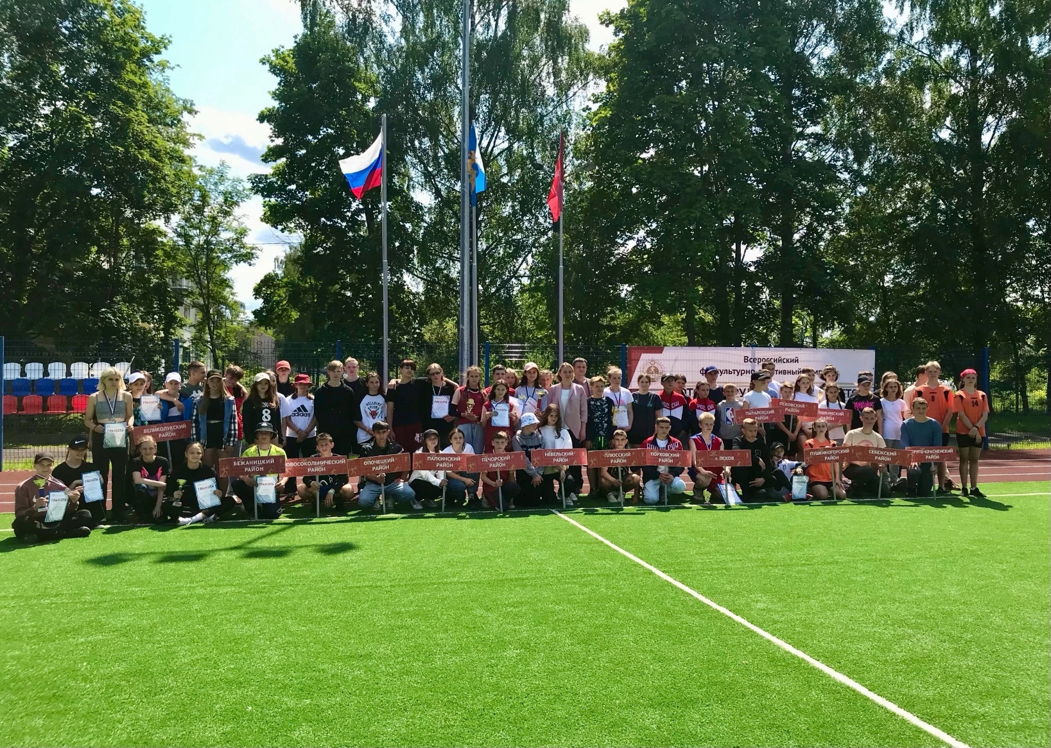
Региональные
фестивали ГТО
Областной летний фестиваль ВФСК ГТО
среди обучающихся образовательных организаций
п. Пушкинские Горы, 6-7 июня 2023 года
Участвовали 19 команд, 73 участника
Не приняли участие:
Гдовский, Дедовичский, Дновский, Красногородский, Локнянский, Островский,
Усвятский районы.
№ п/п | Команда | Сумма очков | Место
1 | г. Псков | 1591 | 1
2 | г. Великие Луки | 1539 | 2
3 | Великолукский район | 1526 | 3
4 | Печорский район | 1508 | 4
5 | Пустошкинский район | 1506 | 5
8

Slide 9

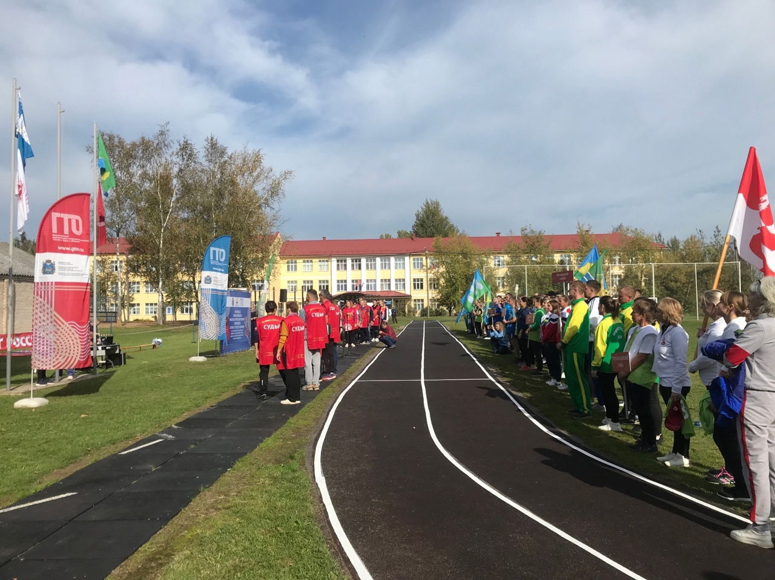
Региональные
фестивали ГТО
VIII Фестиваль ВФСК ГТО среди муниципальных и государственных служащих Псковской области
р.п. Кунья, 29 сентябряя 2023 года
Участвовали 19 команд, 101 участник
Не приняли участие:
Великолукский, Гдовский, Дновский, Опочецкий, Пустошкинский, Островский,
Пыталовский, Себежский и Усвятский районы.
№ п/п | Команды 1 группы: | Сумма очков | Место
1 | Порховский р-н | 1330 | 1
2 | Куньинский р-н | 1312 | 2
3 | Дедовичский р-н | 1163 | 3
4 | Красногородский р-н | 1149 | 4
9

Slide 10
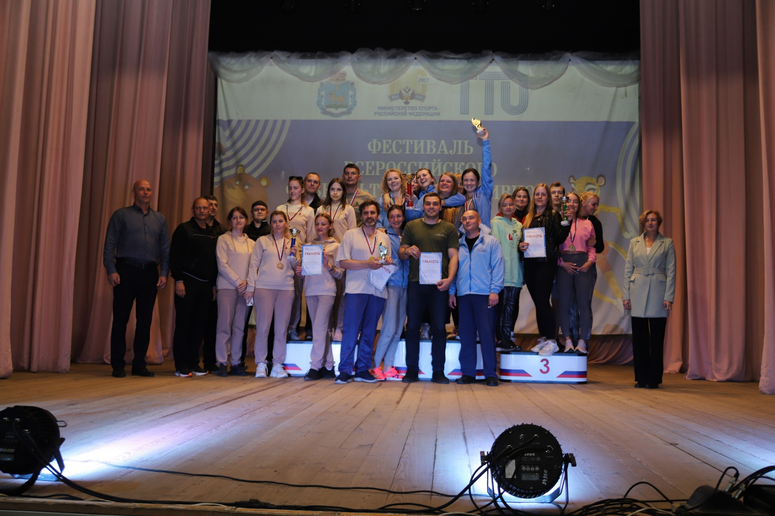
Региональные
фестивали ГТО
VIII Фестиваль ВФСК ГТО среди муниципальных и государственных служащих Псковской области
р.п. Кунья, 29 сентябряя 2023 года
Участвовали 19 команд, 101 участник
Не приняли участие:
Великолукский, Гдовский, Дновский, Опочецкий, Пустошкинский, Островский,
Пыталовский, Себежский и Усвятский районы.
№ п/п | Команды 2 группы: | Сумма очков | Место
1 | г. Псков | 2355 | 1
2 | г. Великие Луки | 2300 | 2
3 | Правительство ПО | 1096 | 3
10

Slide 11
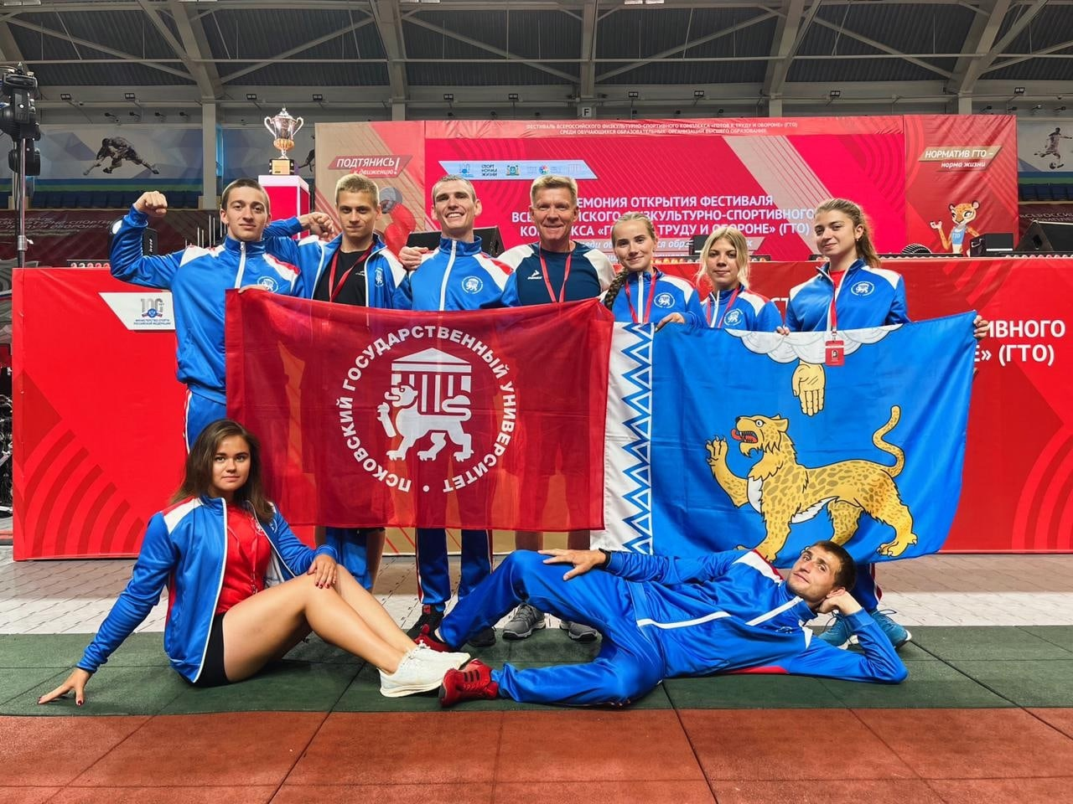
Участие в Российских
Фестивалях
Команда Псковской области (студенты Псковского государственного университета)
Командный зачет: 6 место из 39 команд
Личные результаты: Леонтьев Олег – 3 место
Миронов Илья – 2 место
г. Ханты-Мансийск, 1-6 июля 2023 года
Отличные результаты в отдельных видах программы:
1 место:
Тюльков Никита – пресс (82 раза)
Миронов Илья – длина с места (300 см)
Николаева Елизавета – бег на 2000 м (6.44,8)
Тюльков Никита – бег на 3000 м (9.20,0)
2 место:
Злобин Альберт – пресс (77 раз)
7 ступень Леонтьев Олег – бег на 60 м (7,3)
8 ступень Миронов Илья – бег на 60 м (7,1)
3 место:
Леонтьев Олег – пресс (75 раз)
1 место в командном зачёте в поднимании туловища.
1 место в командном зачёте в беге на выносливость.

Slide 12
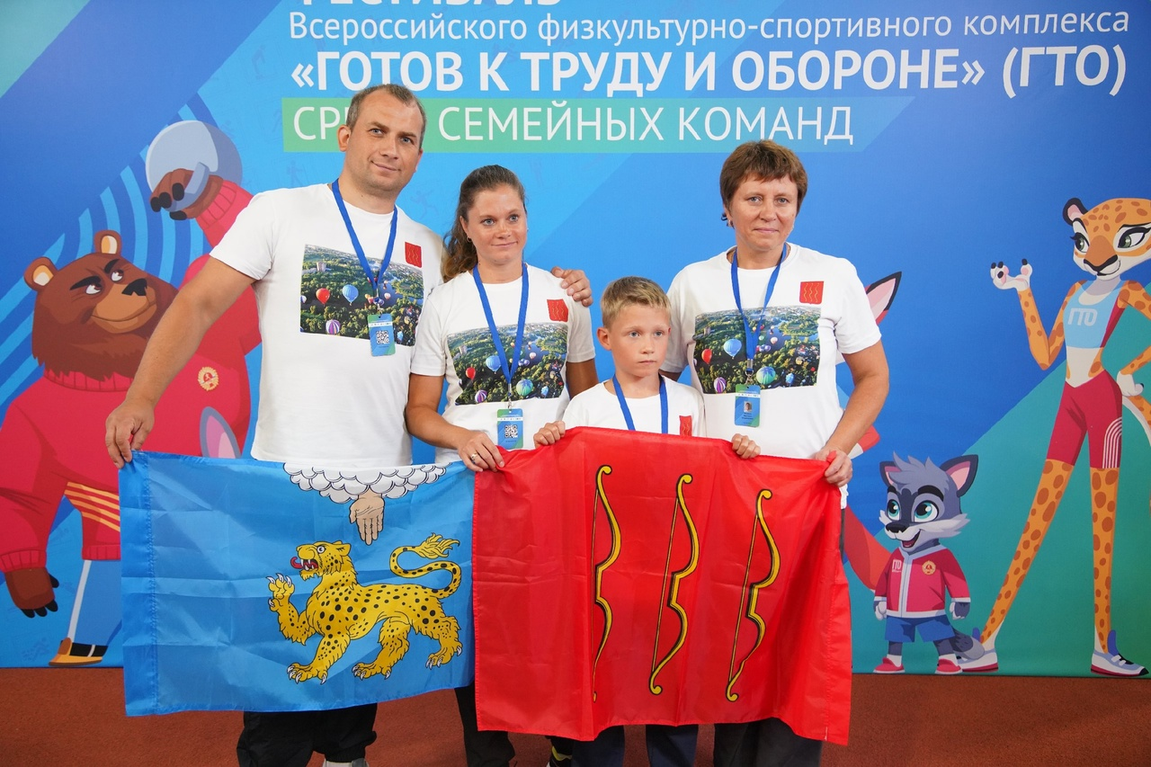
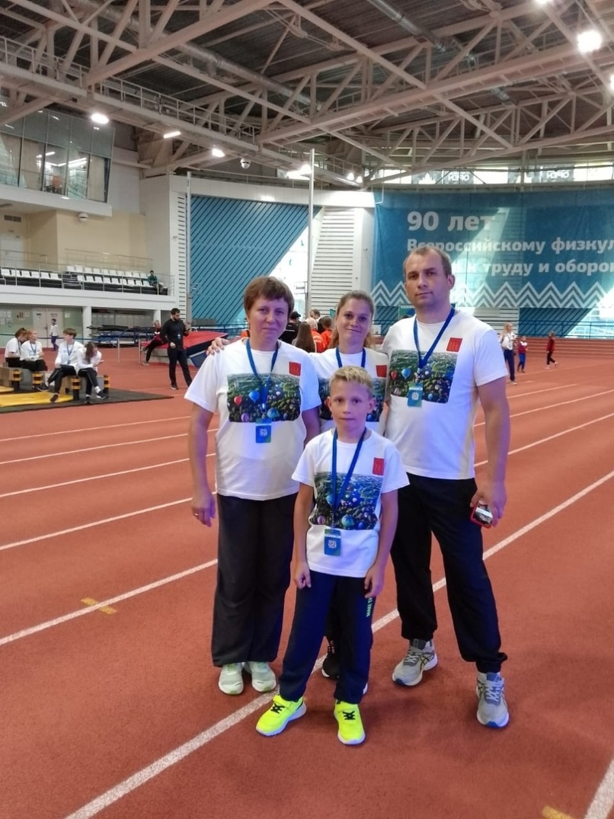
Участие в Российских
Фестивалях
Семья Игнатенковых, г. Великие Луки
40 место из 50 команд
г. Санкт- Петербург, 23-28 августа 2023 года

Slide 13

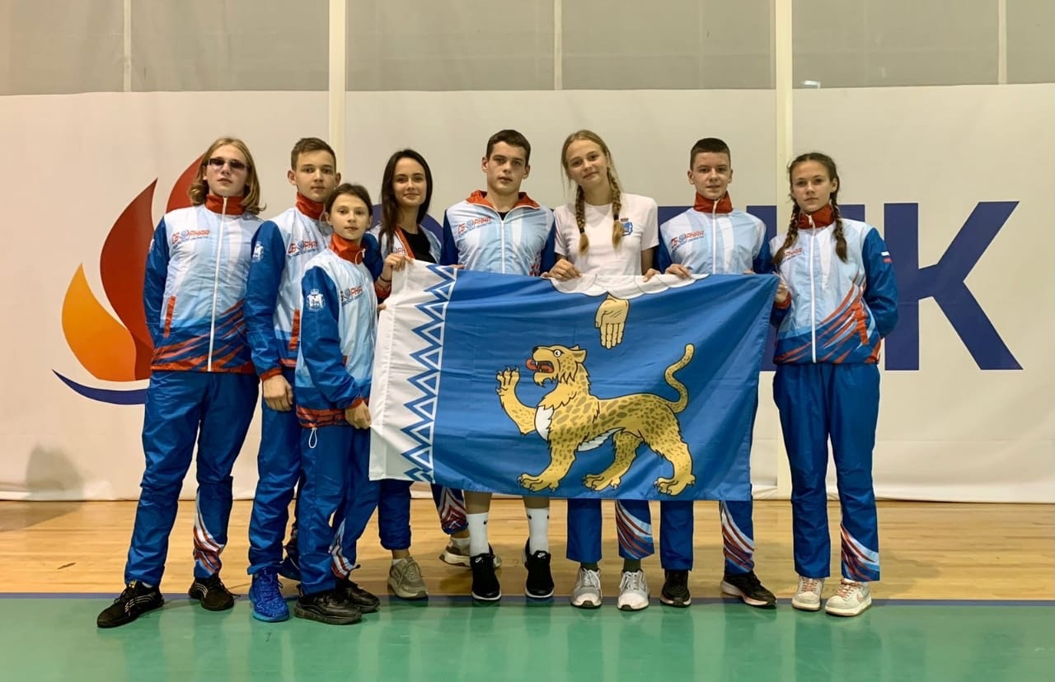
Участие в Российских
Фестивалях
«АРТЕК»,
25 сентября-15 октября 2023 года
Команда Псковской области
Команда Псковской области
Участники | Муниципалитет | Ступень | Место
Лазуто Анна | Великолукский р. | IV | 20 из 124
Терешина Анна | Печоры | IV | 35 из 124
Горбунов Александр | Пустошка | IV | 44 из 127
Ткачев Евгений | Великие Луки | IV | 26 из 127
Пайст Милена | Псков | V | 48 из 124
Гордина Вероника | Печоры | V | 76 из 124
Ильин Матвей | Порхов | V | 88 из 126
Кустов Савелий | Палкино | V | 122 из 126

Slide 14
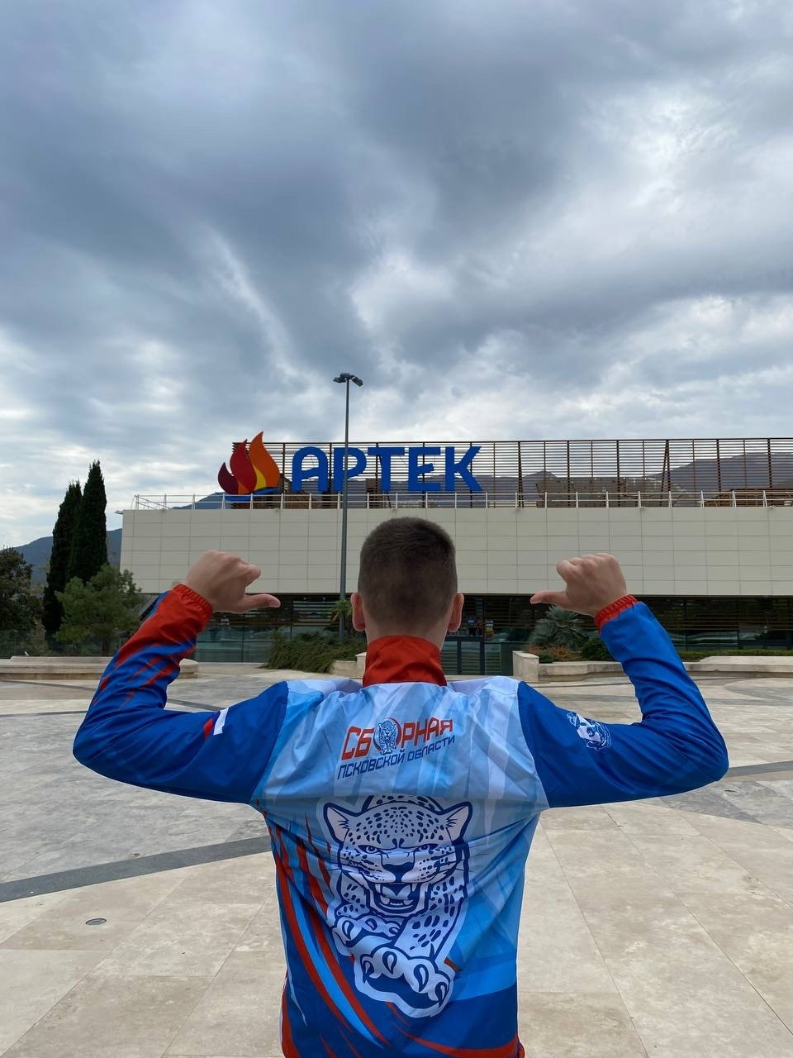
Участие в Российских
Фестивалях
«АРТЕК»,
25 сентября-15 октября 2023 года
Команда Псковской области
Командный зачет: 31 место из 64 команд
Лучшие результаты
в отдельных видах программы:
Наклон вперед –
Горбунов Александр (+29 см)
Прыжок в длину с места –
Ткачев Евгений (270 см)

Slide 15
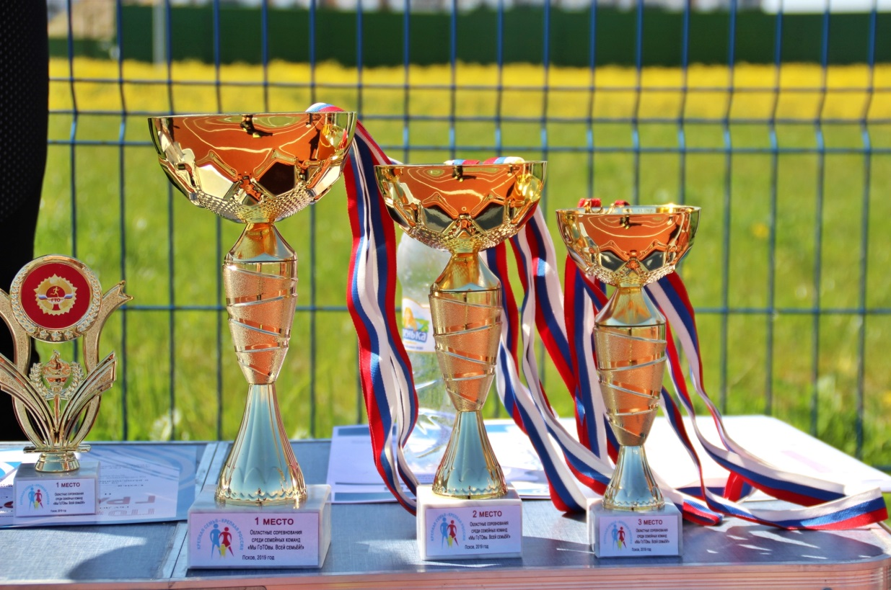
Конкурсы и акции
Смотр-конкурс на лучшую организацию работы по реализации ВФСК ГТО среди образовательных учреждений Псковской области в 2022 году
Участвовали:
10 образовательных учреждений
I место – Дедовичская СШ №2
II место – Новосельская СОШ,
(Струго-Красненский район)
III место – Полонская СОШ,
(Порховский район)

Slide 16
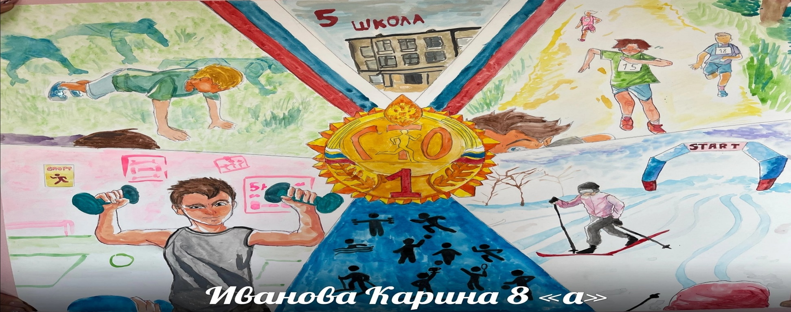
Конкурсы и акции
Конкурс на создание информационных материалов
по внедрению ВФСК ГТО среди образовательных организаций и учащихся в 2023 году
Приняли участие:
14 муниципалитетов, 1839 человек
Не участвовали:
г. Великие Луки
Великолукский, Дновский, Красногородский, Невельский, Новосокольнический, Островский, Плюсский, Палкинский, Печорский, Пушкиногорский, Пыталовский районы
Номинации:
Лучшее видео – 30 образовательных организаций
Лучший рисунок – 962 участника
Лучшая фотография – 608 участников
Лучшее стихотворение – 173 участника

Slide 17
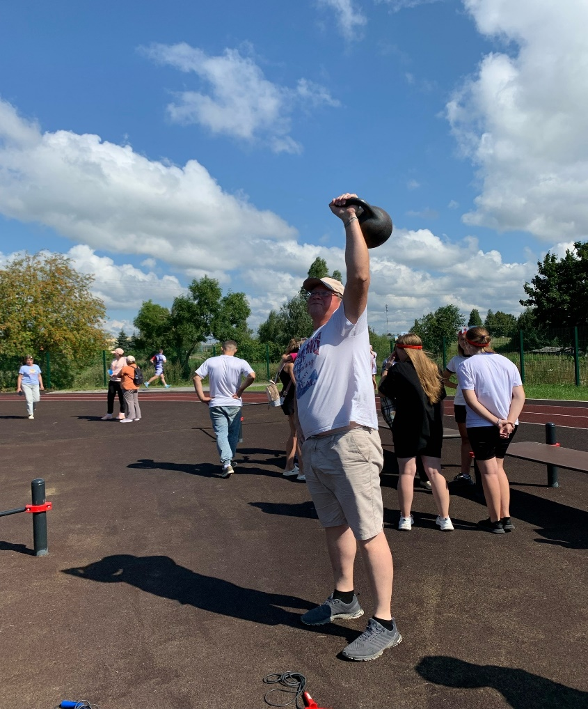
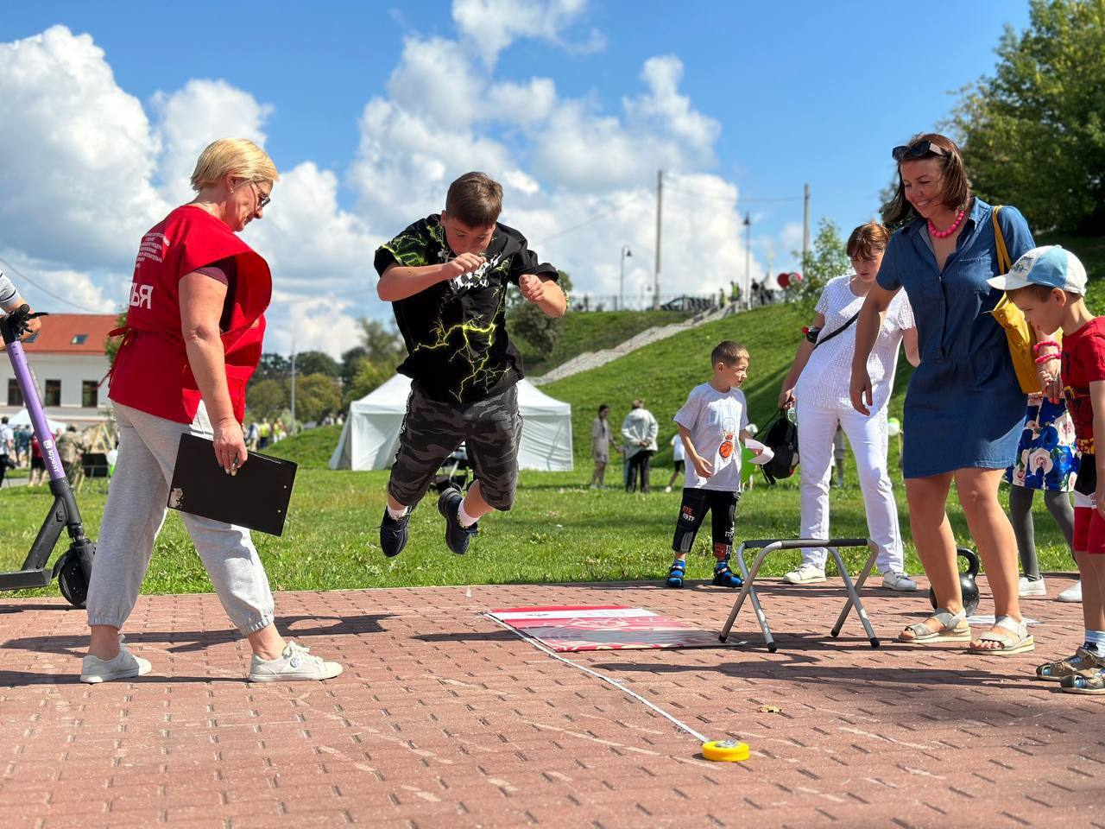
Акция к Дню физкультурника в России
«ГТО – путь к здоровью начинается здесь!»
12, 13 августа 2023 года
Проводилась в муниципалитетах Псковской области
302 участника
Подзаголовок

Slide 18

Региональный календарный план мероприятий, направленный на организацию массовых пропагандистских акций по продвижению ВФСК ГТО на 2024 год
ФЕСТИВАЛИ:
Областной зимний Фестиваль ВФСК ГТО среди всех категорий населения (январь-апрель)
Областной Фестиваль ВФСК ГТО среди обучающихся ВУЗов и УСПО (май-июнь)
Областной Фестиваль ВФСК ГТО среди семейных команд
(март-июнь)
Областной летний Фестиваль ВФСК ГТО среди обучающихся образовательных организаций (май-июнь)
Областной Фестиваль ВФСК ГТО среди муниципальных
и государственных гражданских служащих ПО (сентябрь)
302 участника

Slide 19
Региональный календарный план мероприятий, направленный на организацию массовых пропагандистских акций по продвижению ВФСК ГТО на 2024 год
АКЦИИ, КОНКУРСЫ, СЕМИНАРЫ:
Всероссийская декада спорта и здоровья (январь – новогодние праздники)
Областной Новогодний Конкурс по реализации ВФСК ГТО «Ёлочная игрушка ГТО» (январь – новогодние праздники)
Областной Конкурс на лучшую организацию работы по внедрению ВФСК ГТО среди муниципальных образований и среди образовательных организаций (январь-март)
Областной Конкурс на создание информационных материалов по пропаганде ВФСК ГТО «Комплекс ГТО и наша школа» (март-май)
АКЦИЯ «ГТО – путь к здоровью начинается здесь», в рамках Дня физкультурника (12-14 августа)
Областной семинар по продвижению ВФСК ГТО (октябрь)
302 участника

Slide 20
СПАСИБО
ЗА ВНИМАНИЕ !
ГБУ ПО «Центр спортивной подготовки»
тел. (8112) 53-17-46
gto@csppskov.ru

